Slide 2
Bài 27 : CUỘC KHÁNG CHIẾN TOÀN QUỐC CHỐNG THỰC DÂN PHÁP XÂM LƯỢC KẾT THÚC ( 1953 -1954)
2. Chiến dịch lịch sử Điện Biên Phủ ( 1954)

Slide 3
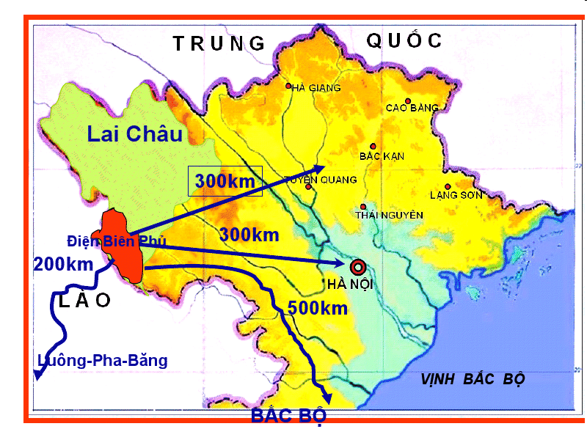
Vò trí Ñiện Bieân Phuû

Slide 4
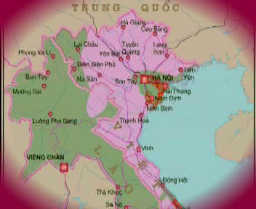
Cöù ñieåm Ñieän Bieân Phuû
Điện Biên Phủ là một thung lũng lòng chảo rộng lớn nằm ở phía tây vùng núi rừng Tây Bắc, cách thủ đô Hà Nội khoảng 300km đường chim bay. Thung lũng này có chiều rộng khoảng 8km, chiều dài khoảng 18km, nằm gần biên giới Việt Lào, trên một ngã ba của nhiều tuyến đường quan trọng. Xung quanh thung lũng là một vùng núi rừng trùng điệp bao bọc.
Thời tiết Điện Biên Phủ chia làm 2 mùa rõ rệt. Mùa khô từ tháng 10 đến tháng 3, mùa mưa từ tháng 4 đến tháng 9. Vào mùa khô sương mù dày đặc từ 3 giờ chiều hôm trước tới 9 giờ sáng hôm sau. Về mùa mưa, mưa kéo dài, nhiều lũ, độ ẩm lớn
=> Địa hình rất hiểm trở

Slide 5
Bài 27 : CUỘC KHÁNG CHIẾN TOÀN QUỐC CHỐNG THỰC DÂN PHÁP XÂM LƯỢC KẾT THÚC ( 1953 -1954)
2. Chiến dịch lịch sử Điện Biên Phủ ( 1954)
a. Âm mưu của Pháp - Mĩ
- Xây dựng Điện Biên Phủ thành tập đoàn cứ điểm mạnh nhất ở Đông Dương với 49 cứ điểm và 3 phân khu (Bắc-Trung-Nam).
Với vị trí chiến lược của Điện Biên Phủ, Pháp -Mĩ đã có âm mưu gì ?

Slide 6

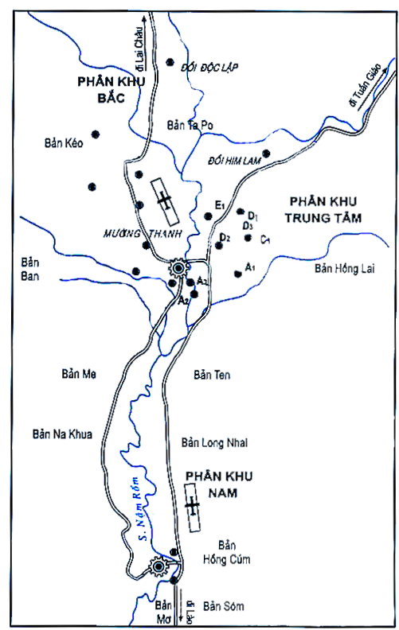





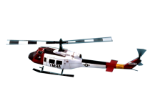
LƯỢC ĐỒ CỨ ĐIỂM ĐIÊN BIÊN PHỦ
PHÂN KHU BẮC
L À O
PHÂN KHU TRUNG TÂM
Sân bay
Sở chỉ huy địch
CAM PU CHIA
PHÂN KHU NAM
Sân bay

Slide 7
LƯỢC ĐỒ CỨ ĐIỂM ĐIÊN BIÊN PHỦ
Điểm yếu của quân Pháp ở cứ điểm Điện Biện Phủ?
PHÂN KHU BẮC
L À O
PHÂN KHU TRUNG TÂM
Sân bay
Sở chỉ huy địch
CAM PU CHIA
PHÂN KHU NAM
Sân bay

Slide 8
Bài 27 : CUỘC KHÁNG CHIẾN TOÀN QUỐC CHỐNG THỰC DÂN PHÁP XÂM LƯỢC KẾT THÚC ( 1953 -1954)
2. Chiến dịch lịch sử Điện Biên Phủ ( 1954)
b. Chủ trương của ta

Slide 9
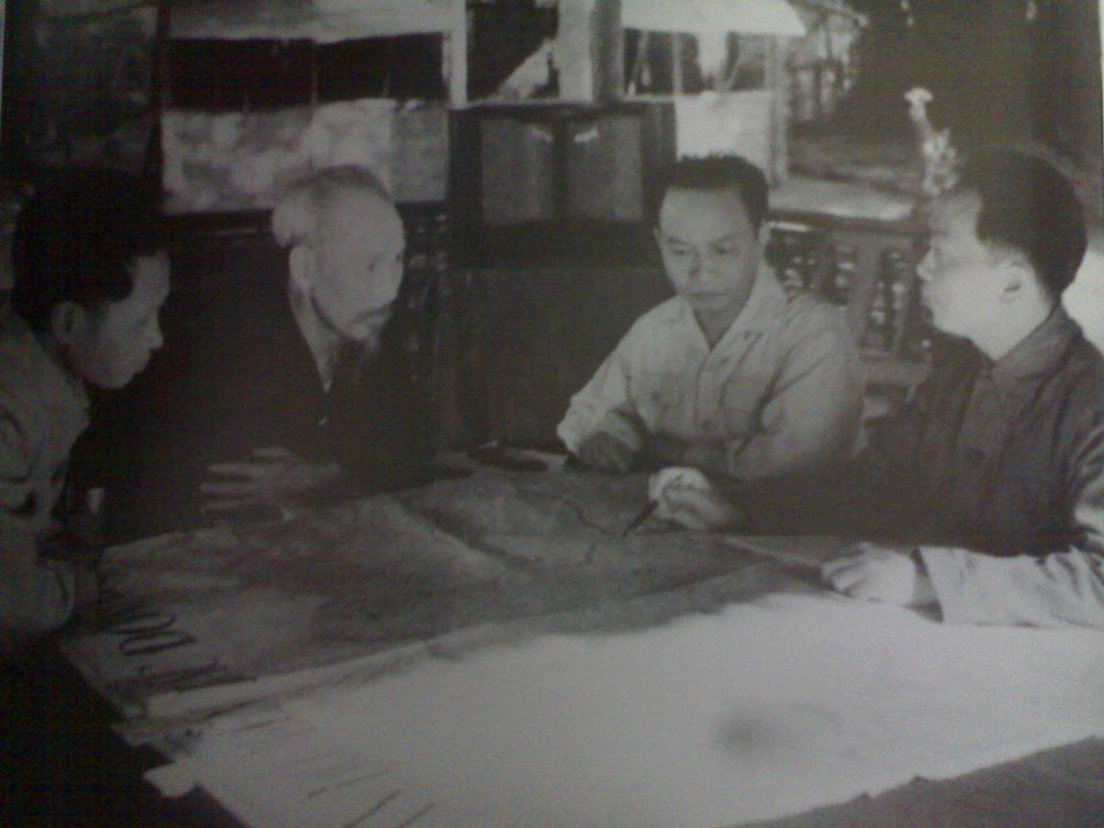
b. Chủ trương của ta.
12 -1953, Bộ chính trị, trung ương Đảng quyết định mở chiến dịch Điện Biên Phủ
+ Tiêu diệt lực lượng địch
+ Giải phóng vùng Tây Bắc, tạo điều kiện giải phóng Bắc Lào
Bộ chính trị và Trung ương Đảng họp 12 -1953
Bộ chính trị và trung ương Đảng đã đề ra chủ trương gì?

Slide 10
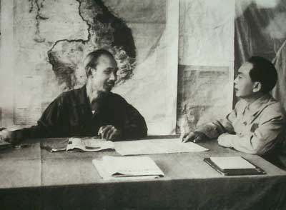
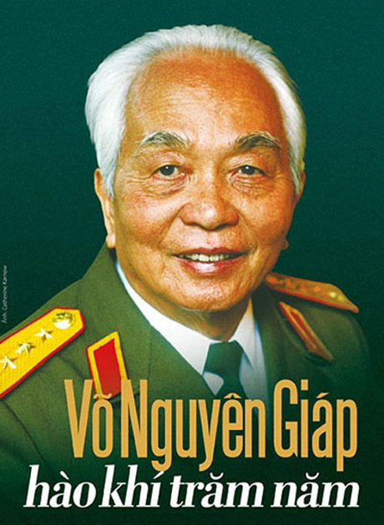
Đồng chí Võ Nguyên Giáp
Bộ chính tri, trung ương Đảng đã cử ai làm tổng chỉ huy chiến dịch Điên Biên Phủ?
Hồ Chủ Tịch giao nhiệm vụ cho Đ/c Võ Nguyên Giáp

Slide 11
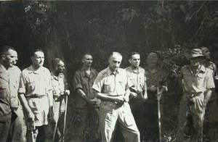
TƯỚNG ĐỜ CA –XTƠ -RI
Chỉ huy quân đội Pháp ở Điện Biên Phủ là ai?

Slide 12
TƯỚNG ĐỜ CA –XTƠ -RI

Slide 13
Quân và dân ta đã chuẩn bị cho chiến dịch Điện Biên Phủ như thế nào?

Slide 14
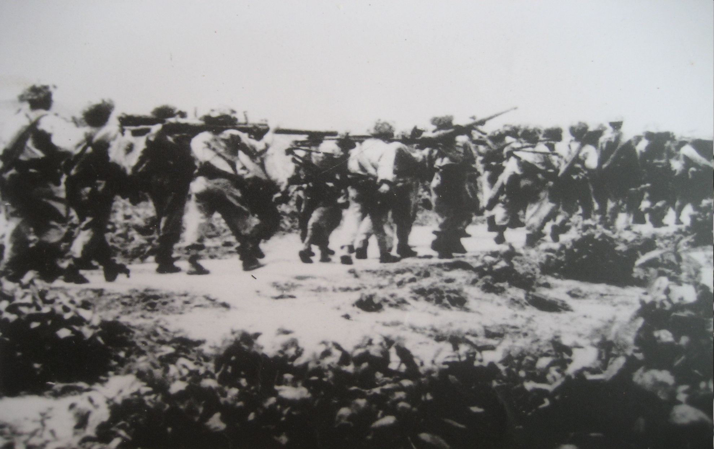
Đại đoàn quân Tiên phong hành quân lên mặt trận Điện Biên Phủ

Slide 15
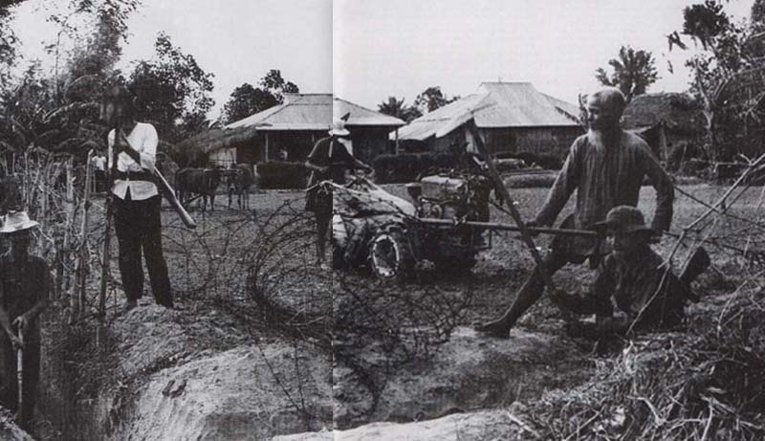
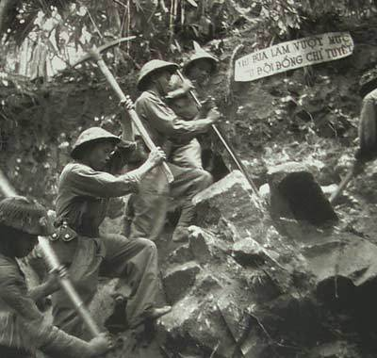
Mở đường tiến lên Điện Biên Phủ

Slide 16
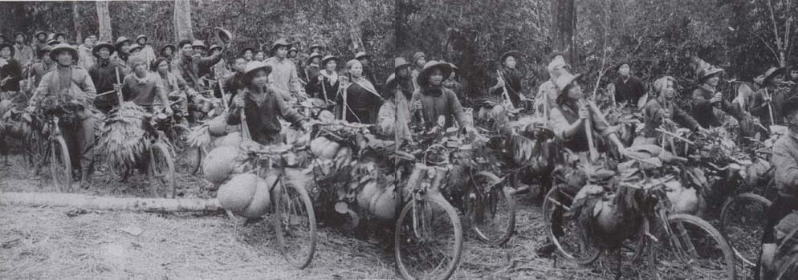
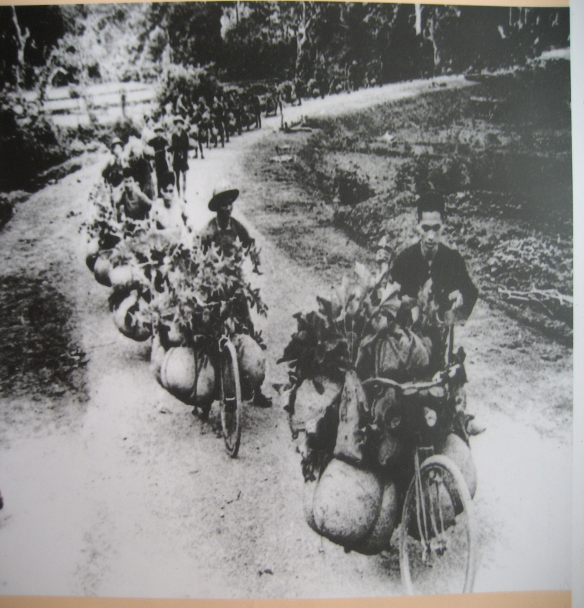
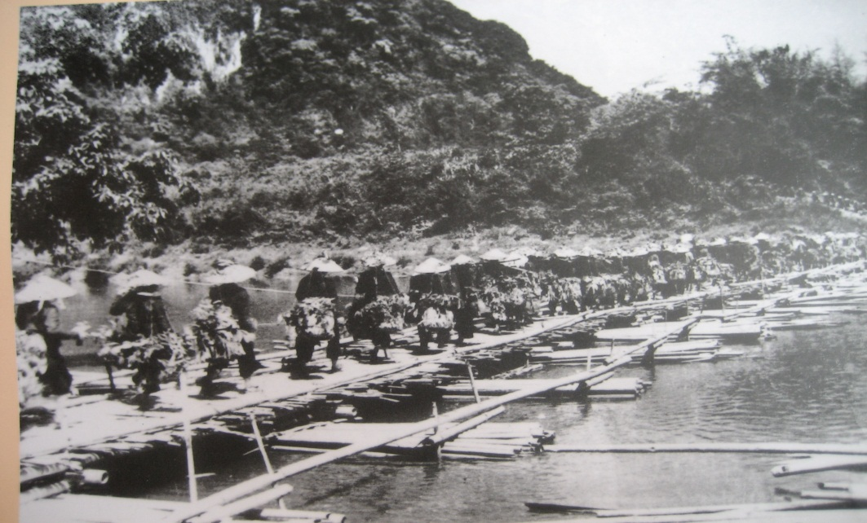
Thanh niên hậu phương chở hàng phục vụ cho chiến dich
Dân công chở hàng lên Điện Biên Phủ
Dân công trên đường đi phục vụ chiến dịch Điên Biên Phủ

Slide 17
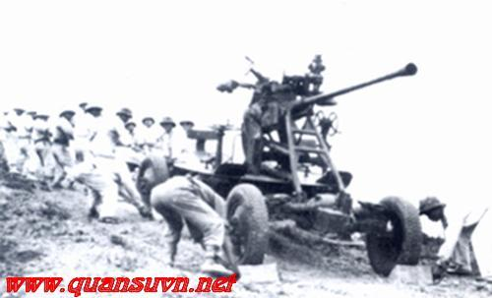
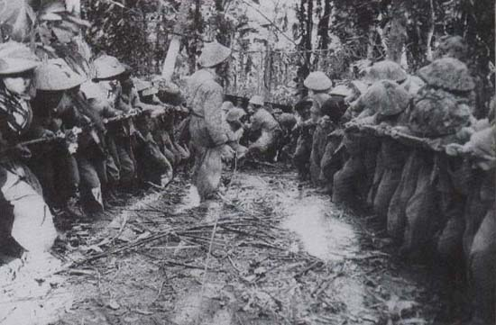
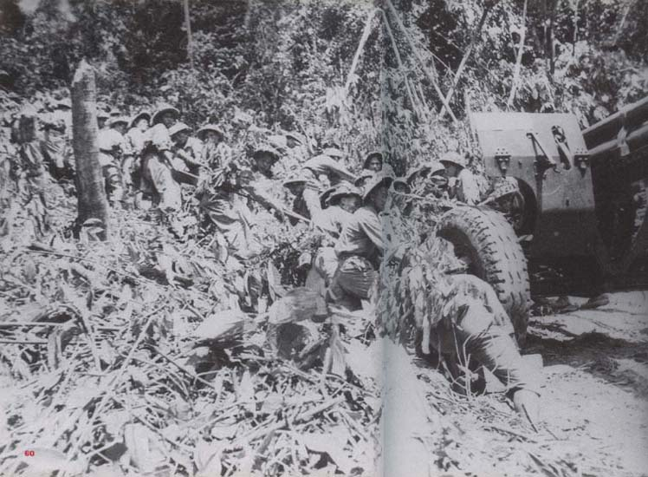
Kéo pháo - Chuẩn bị cho Điện Biên

Slide 18
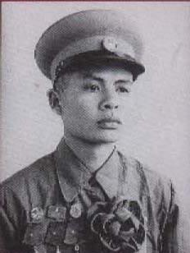
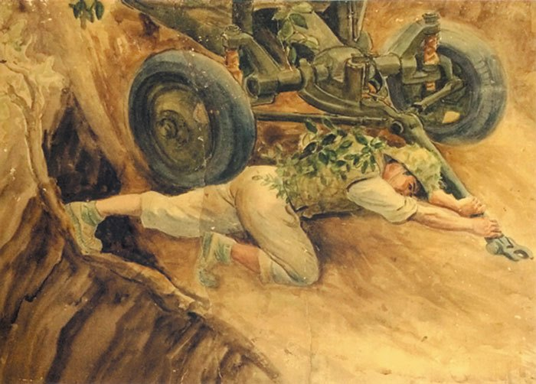
TÔ VĨNH DIÊN LẤY THÂN MÌNH CHÈN PHÁO

Slide 19


Slide 20
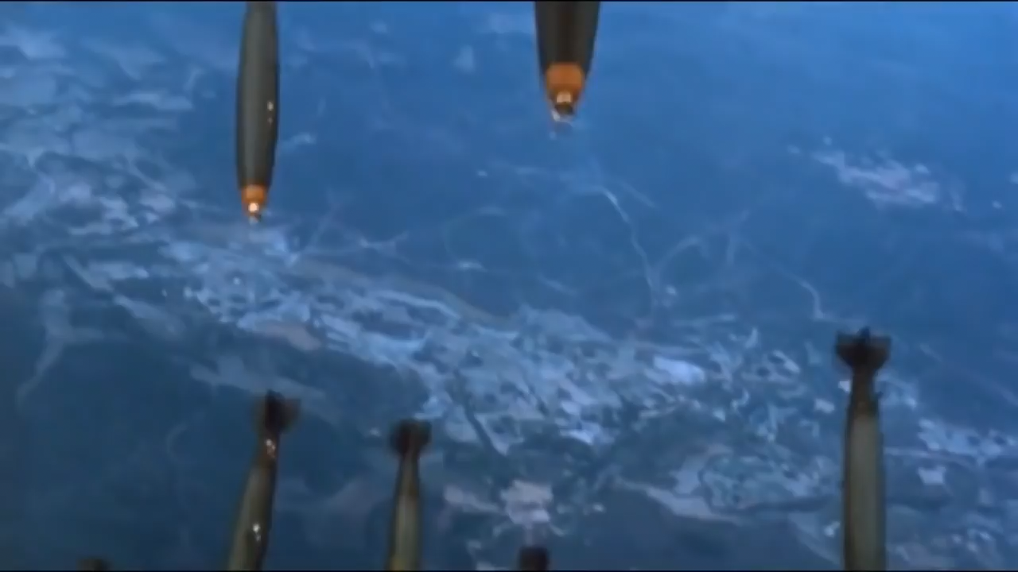
HÒ KÉO PHÁO – HOÀNG VÂN

Slide 21
Hình ảnh những người dân quân xẻ núi, mở đường vận chuyển lượng thực ,đạn dược vào chiến trường Điện Biên Phủ đã được nhà thơ Tố Hữu ghi lại trong bài “Hoan hô chiến sĩ Điện Biên”
Những bàn tay xẻ núi lăn bom
Nhất định mở đường cho xe ta
lên chiến trường tiếp viện
Và những chị, những anh ngày
đêm ra tiền tuyến
Mấy tầng mây gió lớn mưa to
Dốc Pha Đin, chị gánh anh thồ
Đèo Lũng Lô, anh hò chị hát
Dù bom đạn xương tan, thịt nát
Không sờn lòng, không tiếc tuổi xanh..

Slide 22
Qua những hình ảnh và đoạn thơ trên em có nhận xét gì về sự chuẩn bị và quyết tâm của quân và dân ta?
=> Ta chuẩn bị chu đáo, kĩ càng, quyết rất tâm cao

Slide 23
Bài 27 : CUỘC KHÁNG CHIẾN TOÀN QUỐC CHỐNG THỰC DÂN PHÁP XÂM LƯỢC KẾT THÚC ( 1953 -1954)
2. Chiến dịch lịch sử Điện Biên Phủ ( 1954)
c. Diễn biến

Slide 24

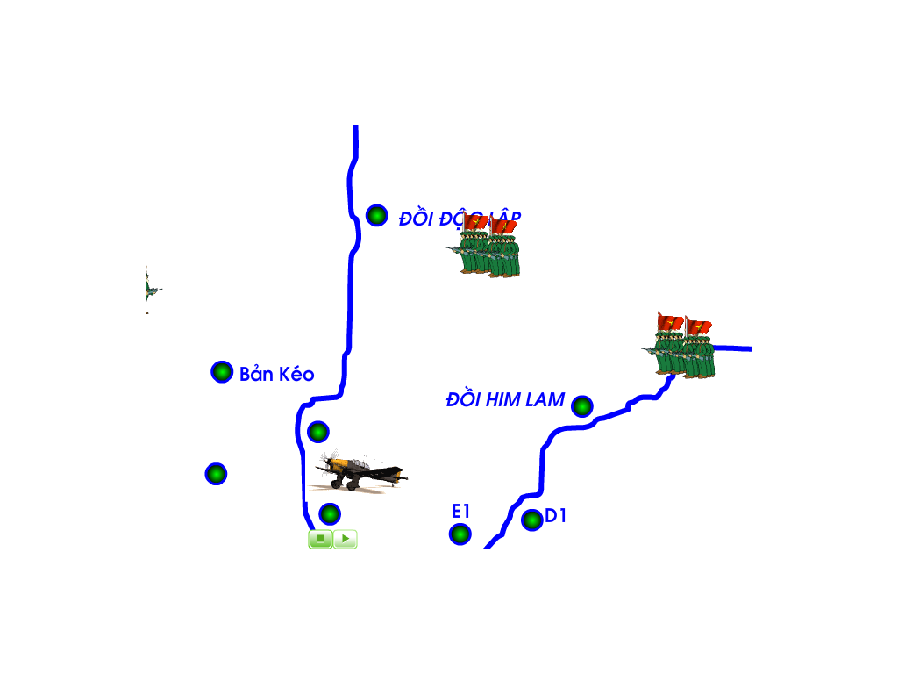

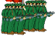

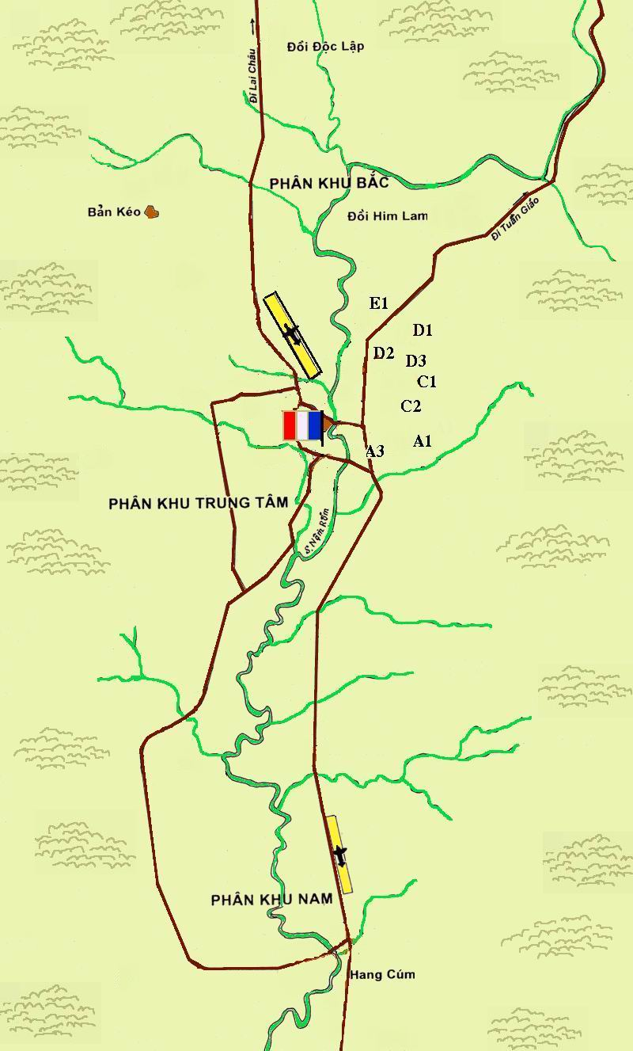





Đồi Độc Lập
c. Dieãn bieán:
 Chiến dịch Điện Biên Phủ bắt đầu từ ngày 13/3/1954 đến hết ngày 7/5/1954, chia làm 3 đợt
PHÂN KHU BẮC
Bản Kéo
Đồi Him Lam
+ Đợt 1: Tiêu diệt toàn bộ phân khu Bắc
Mường Thanh
+ Đợt 2: tiêu diệt các căn cứ phía đông phân khu trung tâm
PHÂN KHU TRUNG TÂM
+ Đợt 3: Tiêu diệt các căn cứ còn lại của phân khu Trung tâm và phân khu Nam.
CHÚ GIẢI
Ta tấn công đợt 1
Hồng Cúm
Ta tấn công đợt 2
PHÂN KHU NAM
Ta tấn công đợt 3
Vòng vây sau đợt 1
Vòng vây sau đợt 2
Chỉ huy sở của địch
Sân bay địch
Lược đồ chiến dịch Điện Biên Phủ
Cứ điểm của địch

Slide 25
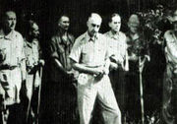
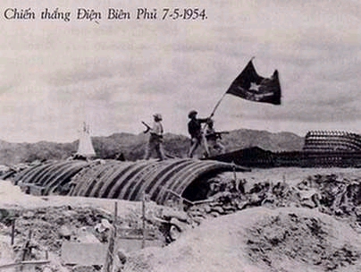
Tướng Đờ Cat-xtơ-ri và toàn
bộ tham mưu của địch
ra hàng (17giờ 30’chiều
ngày 7/5/1954)
Lá cờ chiến thắng bay trên nóc hầm Đờ Cát – xtơ- ri

Slide 26
Bài 27 : CUỘC KHÁNG CHIẾN TOÀN QUỐC CHỐNG THỰC DÂN PHÁP XÂM LƯỢC KẾT THÚC ( 1953 -1954)
2. Chiến dịch lịch sử Điện Biên Phủ ( 1954)
d. Kết quả
e. Ý nghĩa:
Chiều ngày 7/5 tướng Đờ-Ca-xto-ri cùng toàn bộ tham mưu của địch đầu hàng
- Ta tiêu diệt 16.000 tên, băn rơi và phá hủy 62 máy bay, thu toàn bộ vũ khí và phương tiện chiến tranh
- Làm phá sản hoàn toàn kế hoạch Na-va.
- Buộc Pháp kí hiệp định Giơ-ne-vơ về chấm dứt chiến tranh, lập lại hòa bình ở Đông Dương

Slide 27
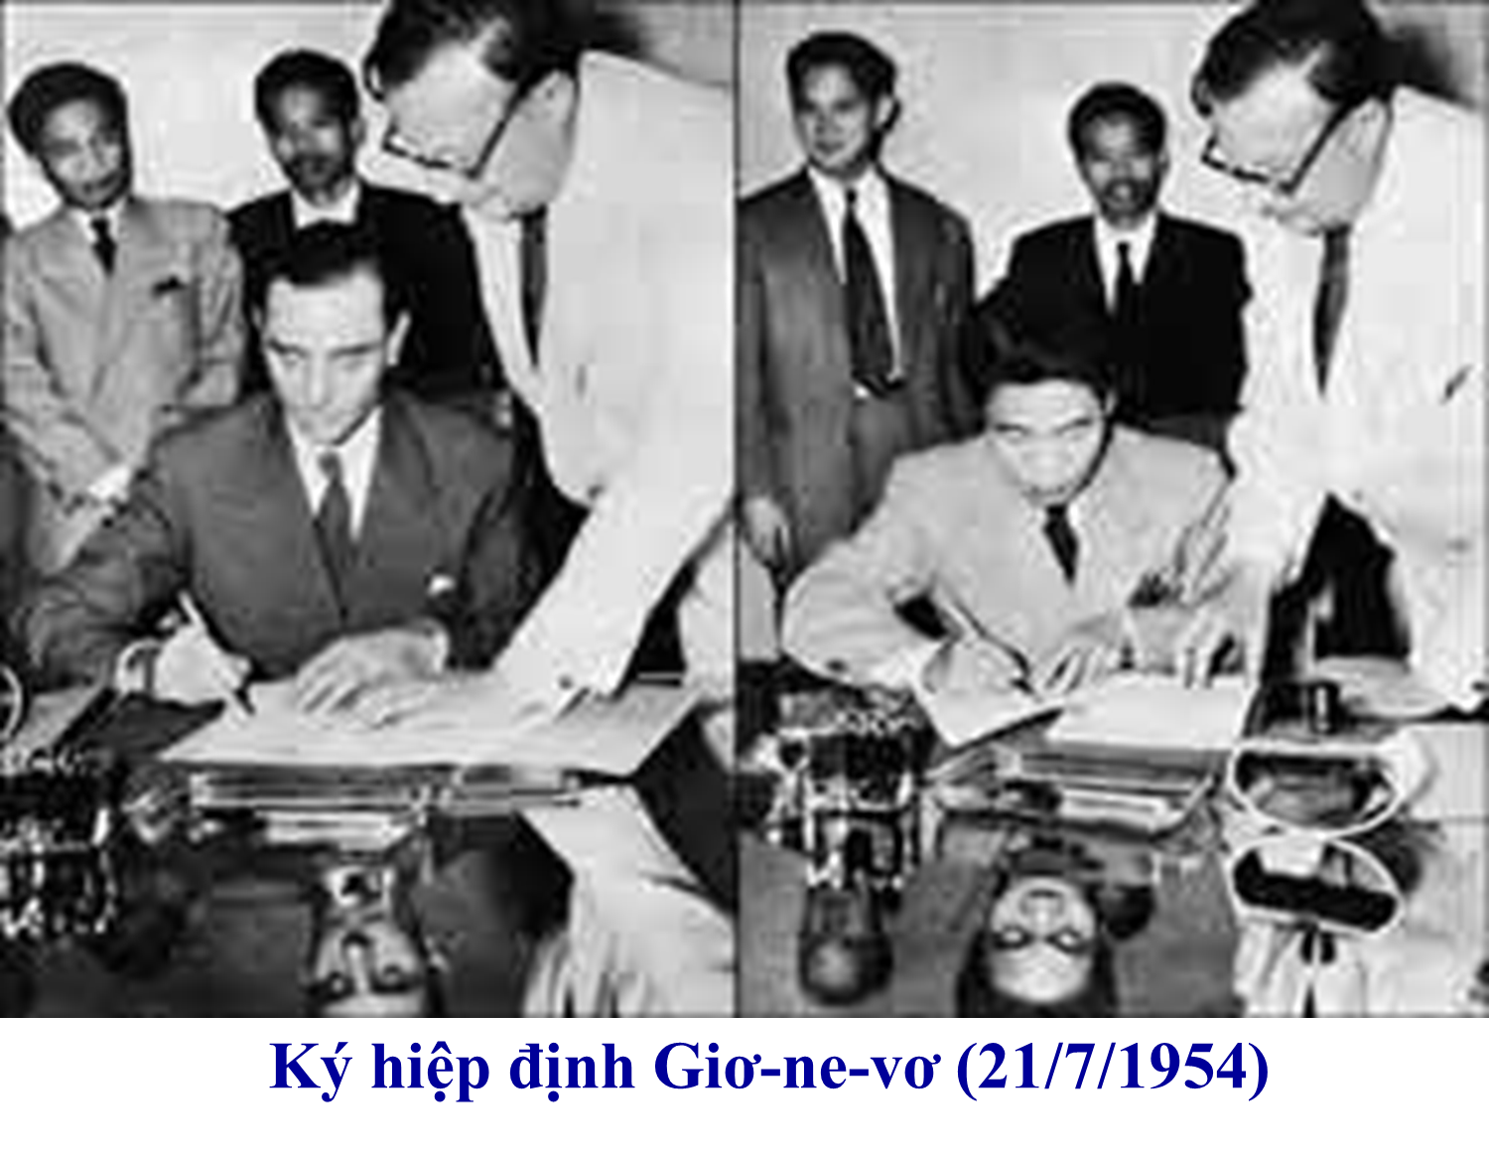
Bài 27 : CUỘC KHÁNG CHIẾN TOÀN QUỐC CHỐNG THỰC DÂN PHÁP XÂM LƯỢC KẾT THÚC ( 1953 -1954)
III. HIỆP ĐỊNH GIƠ-NE-VƠ VỀ CHẤM DỨT CHIẾN TRANH Ở ĐÔNG DƯƠNG (1954)
a. Hoàn cảnh, diễn biến đi đến kí kết hiệp định Giơ-ne-vơ (đọc thêm SGK-T125)
- Ngày 21/7/1954, chính phủ Việt nam dân chủ cộng hòa kí với Pháp Hiệp định Giơ-ne-vơ.
b. Nội dung hiệp định Giơ-ne-vơ

Slide 28
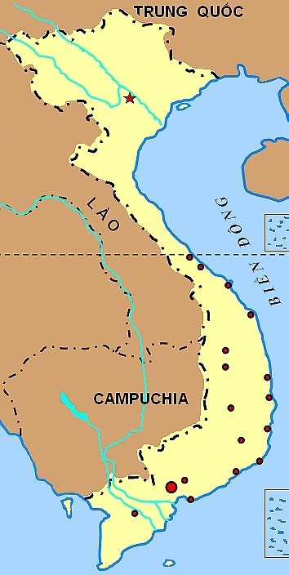
QUẢNG TRỊ
Vĩ tuyến 17

Slide 29
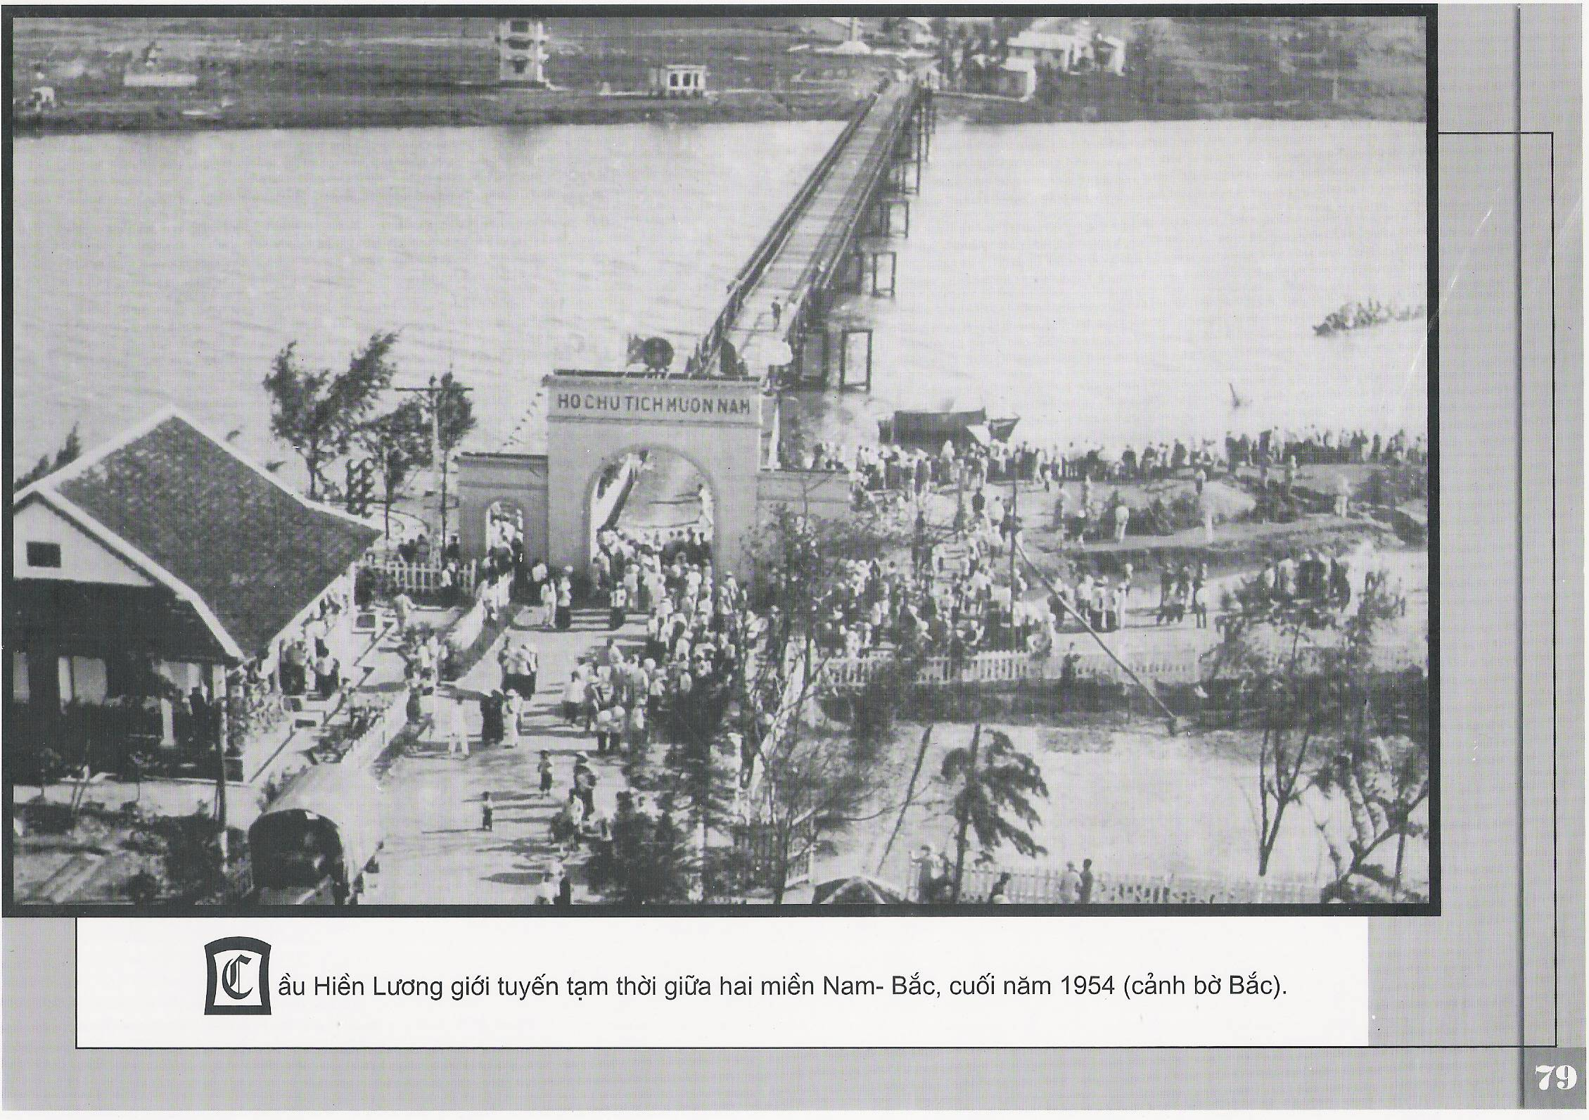
Cầu Hiền Lương giới tuyến giữa 2 bờ Nam - Bắc 1954

Slide 30
Bài 27 : CUỘC KHÁNG CHIẾN TOÀN QUỐC CHỐNG THỰC DÂN PHÁP XÂM LƯỢC KẾT THÚC ( 1953 -1954)
III. HIỆP ĐỊNH GIƠ-NE-VƠ VỀ CHẤM DỨT CHIẾN TRANH Ở ĐÔNG DƯƠNG (1954)
a. Hoàn cảnh, diễn biến đi đến kí kết hiệp định Giơ-ne-vơ (đọc thêm SGK-T125)
b. Nội dung hiệp định Giơ-ne-vơ (SGK-126)
c. Ý nghĩa Hiệp dịnh Giơ-ne-vơ

Slide 31
- Các nước tham dự hội nghị cam kết tôn trọng các quyền dân tộc cơ bản của 3 nước Việt Nam, Lào, Cam-pu-chia là độc lập, chủ quyền, thống nhất và toàn vẹn lãnh thổ.
- Hai bên tham chiến (Pháp xâm lược và lực lượng k/c ở Đông Dương)cùng ngừng bắn, lập lại hòa hòa bình trên toàn Đông Dương.
- Hai bên tham chiến thực hiện cuộc di chuyển, tạp kết quân đội ở 2 vùng: Quân đội cách mạng Việt Nam tập kết ở miền Bắc và quân đội xâm lược Pháp tập kết ở miền Nam; lấy vĩ tuyến 17 làm ranh giới quân sự tạm thời.
- Việt Nam tiến tới thống nhất đất nước bằng cuộc tổng tuyển cử tự do trong cả nước sẽ tổ chức vào tháng 7/1956 dưới sự kiểm soát của Ủy ban quốc tế…

Slide 32
- Chấm dứt cuộc chiến tranh xâm lược của TD Pháp và can thiệp Mĩ ở Đông Dương
- Ghi nhận các quyền dân tộc cơ bản của nhân dân các nước Đông Dương
- Pháp rút hết quân về nước, Mĩ thất bại trong âm mưu kéo dài-mở rộng-quốc tế hóa chiến tranh xâm lược Đông Dương; Miền bắc được hoàn toàn giải phóng và chyển sang giai đoạn cách mang xã hội chủ nghĩa

Slide 33
Bài 27 : CUỘC KHÁNG CHIẾN TOÀN QUỐC CHỐNG THỰC DÂN PHÁP XÂM LƯỢC KẾT THÚC ( 1953 -1954)
IV. Ý NGHĨA LỊCH SỬ, NGUYÊN NHÂN THẮNG LỢI CỦA CUỘC KHÁNG CHIẾN CHỐNG PHÁP (1945-1954)
1. Ý nghĩa lịch sử

Slide 34
Ý nghĩa lịch sử | Trong nước | - Kết thúc ách thống trị gần một thế kỉ của thực dân Pháp trên đất nước ta. - Miền Bắc hoàn toàn giải phóng đi lên CNXH làm cơ sở thống nhất nước nhà.
 | Quốc tế | - Giáng một đòn nặng nề vào tham vọng xâm lược và âm mưu nô dịch của chủ nghĩa đế quốc, góp phần làm tan rã hệ thống thuộc địa trên thế giới. - Cổ vũ phong trào đấu tranh giải phóng dân tộc trên thế giới.

Slide 35
Bài 27 : CUỘC KHÁNG CHIẾN TOÀN QUỐC CHỐNG THỰC DÂN PHÁP XÂM LƯỢC KẾT THÚC ( 1953 -1954)
IV. Ý NGHĨA LỊCH SỬ, NGUYÊN NHÂN THẮNG LỢI CỦA CUỘC KHÁNG CHIẾN CHỐNG PHÁP (1945-1954)
1. Ý nghĩa lịch sử
2. Nguyên nhân thắng lợi

Slide 36
Nguyên nhân thắng lợi | Chủ quan | - Sự lãnh đạo sáng suốt của Đảng và Hồ Chủ tịch với đường lối chính trị, quân sự đúng đắn, sáng tạo. - Có hệ thống chính quyền dân chủ nhân dân. - Có mặt trận dân tộc thống nhất được củng cố, mở rộng. - Có lực lượng vũ trang không ngừng lớn mạnh. - Có hậu phương rộng lớn, vững chắc.
 | Khách quan | - Sự đoàn kết chiến đấu của ba dân tộc Đông Dương (Việt Nam, Lào, Cam-pu-chia) - Sự giúp đỡ của Trung Quốc, Liên Xô, các lực lượng dân chủ và tiến bộ trên thế giới.

Slide 37
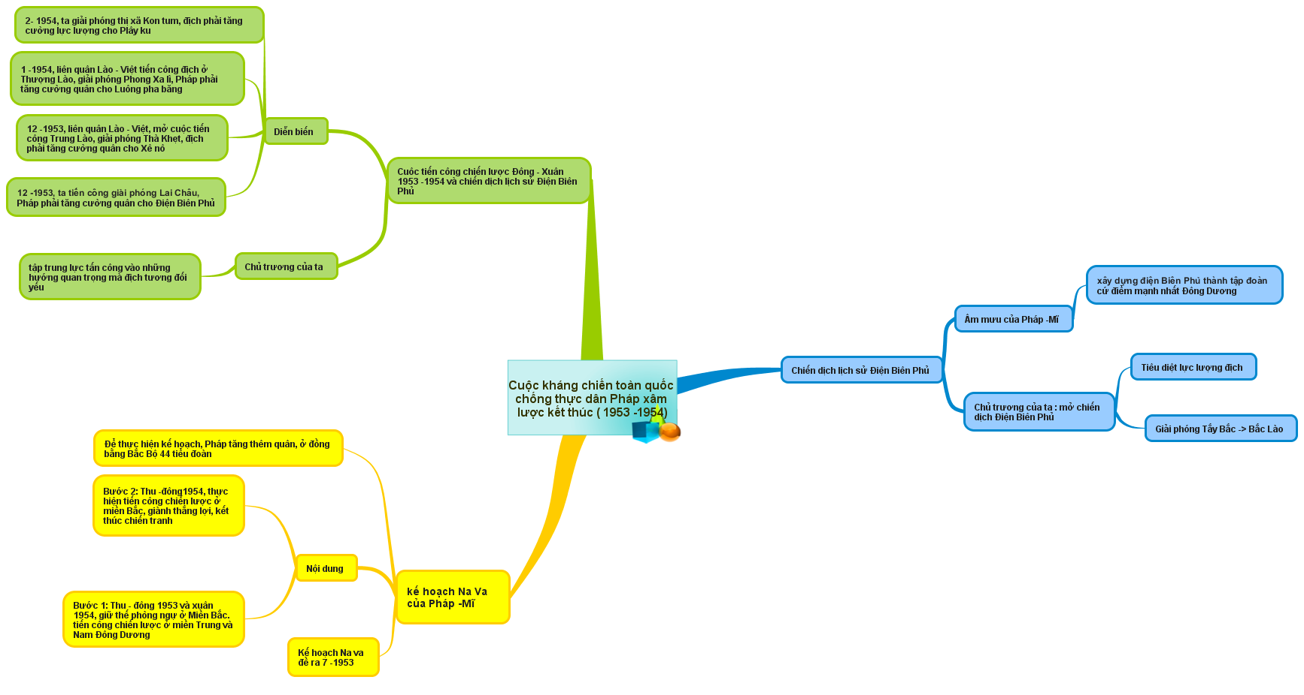

Slide 38
BÀI TẬP CỦNG CỐ
Chọn đáp án đúng nhất trong các câu sau
1.Điểm then chốt của kế hoạch Na-va là:
A.Tập trung binh lực
B.Tiến công chiến lược ở miền Bắc
C.Tiến công chiến lược ở miền Nam
D. Phòng ngự chiến lược ở chiến trường miền Bắc

Slide 39
BÀI TẬP CỦNG CỐ
1. Hãy điền vào các ô trống còn lại thể hiện sự phân tán của địch ở các cuộc tấn công chiến lược Đông – Xuân 1953-1954 của ta.
2
2
Điên Biên Phủ
1. Đồng bằng Bắc Bộ
4
4
Luông Pha-bang
3
3
Sê- nô
5
5
Plây - cu

Slide 40
Dặn dò:
1. Các em về nhà học bài : nắm được nội dung kế hoạch Na va. Cuộc tiến công chiến lược( 1953 -1954), âm mưu của địch chủ trương của ta trong chiến dịch Điện Biên Phủ.
2. Soạn trước phần tiếp theo của bài( Chú ý các câu hỏi sau)
- Diễn biến, kết quả, ý nghĩa của chiến dịch Điện Bỉên Phủ
- Quá trình diễn ra Hội nghị Giơ-ne-vơ ?
- Hiệp định kí kết có nội dung ntn ?
- Nguyên nhân nào dẫn đến thắng lợi và ý nghĩa lịch sử của cuộc kháng chiến chống Pháp ?

